Slide 1

17주차

Slide 2
백트래킹 개념
- 끝에서 부터 DFS 탐색
1
2
3
4
7
8
5
6
1
4
5
7
2
8
6
3
DFS
백트래킹

Slide 3
코드 흐름도
입력 데이터 전처리
변수 초기화
DFS 재귀함수에 data, 교환 횟수, 초기 결과값 전달
2중 for문과 재귀방식으로 탐색
교환 횟수가 0이면 최대값으로 결과값 업데이트
결과값 출력 후 다음 test 케이스 실행

Slide 4
전체 코드
Case_num = int(input())
Test_data = [input().strip().split() for I in range(case_num)]
For num, test in enumerate(test_data):
numbers, count = test[0], int(test[1])
data = list(numbers)
visited = set()
result = dfs(data, count, 0)
print(f’#{num+1} {result}’)
def dfs(arr, cnt, result):
# 결과 업데이트
if cnt == 0:
num = int(''.join(arr))
return max(result, num)
# 2중 for문
for i in range(len(arr)):
for j in range(i+1, len(arr)):
arr[i], arr[j] = arr[j], arr[i]
temp = ''.join(arr)
if (temp, cnt-1) not in visited:
visited.add((temp, cnt-1))
# 함수 재귀
result = dfs(arr, cnt-1, result)
arr[i], arr[j] = arr[j], arr[i]
return result

Slide 5
코드 흐름도
최대 값: 8 개수: 3 교환 횟수: 5
최대 값으로 슬라이싱
슬라이싱 리스트 최대값 제거
슬라이싱 리스트 내림차순 정렬
최대값 위치 리스트 생성
위치 리스트와 슬라이싱 리스트의 뒤부터 위치 교환
교환 횟수: 5 – 3 = 2
작업 리스트 축소
반복
결과 출력

Slide 6
코드 흐름
최대 값: 8, 개수: 3, 교환 횟수: 5
최대 값으로 슬라이싱 if 교환 횟수보다 크면 교환 횟수로 슬라이싱
슬라이싱 리스트 최대값 제거
슬라이싱 내림차순 정렬
5 | 2 | 3 | 2 | 8 | 8 | 8
5 | 2 | 3
5 | 2 | 3
5 | 3 | 2

Slide 7
코드 흐름
5 | 2 | 3 | 2 | 8 | 8 | 8
최대값 위치 리스트
위치 교환 위치 리스트와 슬라이싱 리스트의 뒤부터
교환 횟수: 5 – 3 = 2
4 | 5 | 6
5 | 8 | 3 | 2 | 8 | 8 | 2
5 | 8 | 8 | 2 | 8 | 3 | 2
4 | 5 | 6
5 | 3 | 2
8 | 8 | 8 | 2 | 5 | 3 | 2

Slide 8
코드 흐름
8 | 8 | 8 | 2 | 5 | 3 | 2
작업 리스트 축소
반복 최대 값: 5, 개수: 1, 교환 횟수: 2 슬라이싱 최대값 위치 리스트 위치 교환, 교환 횟수: 1
2 | 5 | 3 | 2
2
4
5 | 2 | 3 | 2

Slide 9
코드 흐름
8 | 8 | 8 | 5 | 2 | 3 | 2
반복 최대 값: 3, 개수: 1, 교환 횟수: 2 슬라이싱 최대값 위치 리스트 위치 교환
2 | 3 | 2
2
3
3 | 2 | 2

Slide 10
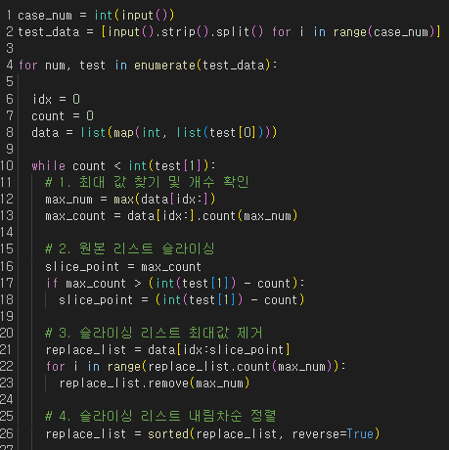
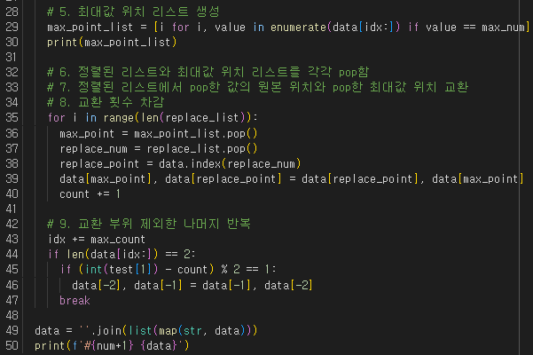

Slide 11

실행 방법
패키지 설치 및 빌드
ip webcam 앱 설치
앱 실행 후 ip 확인
터미널에 ros2 run my_camera ip_stream_node –ip <확인한 ip 주소> 입력

Slide 12
ip_stream_node 코드 분석
__init__
self.publisher_ = self.create_publisher(Image, 'ip_stream_image’, 1)
self.cap = cv2.VideoCapture(f'http://{ip}/video’) # ip web cam 영상
self.bridge = CvBridge() # ros와 opencv 이미지 간 변환 브리지
Callback
ret, frame = self.cap.read() # frame 캡쳐
if ret:
frame = cv2.resize(frame, (640, 480), interpolation=cv2.INTER_NEAREST) # opencv image -> ros image mag
msg = self.bridge.cv2_to_imgmsg(frame, encoding="bgr8")
self.publisher_.publish(msg) # msg publish

Slide 13
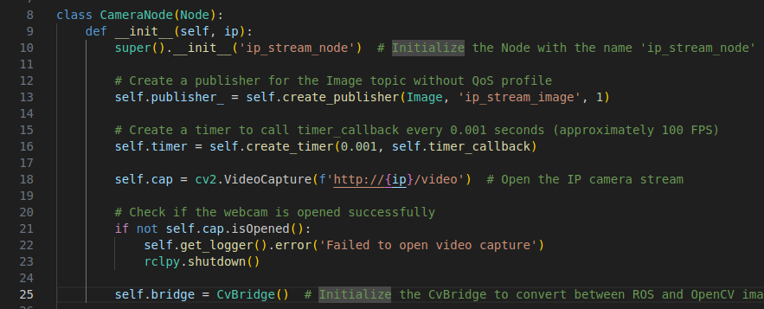

Slide 14
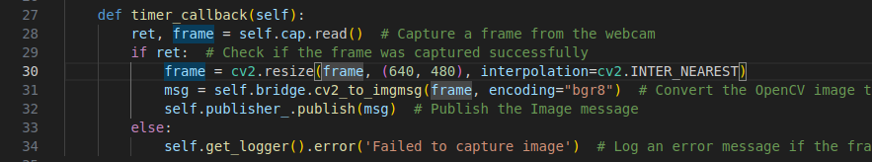

Slide 15
IMU 노드
__init__
super().__init__('ip_IMU_node’)
self.publisher_ = self.create_publisher(Imu, 'ip_imu', 1)
self.timer = self.create_timer(0.001, self.timer_callback)
self.url = f'http://{ip}/sensors.json’ # json 형태
Callback
ret, frame = self.cap.read() # frame 캡쳐
if ret:
frame = cv2.resize(frame, (640, 480), interpolation=cv2.INTER_NEAREST) # opencv image -> ros image mag
msg = self.bridge.cv2_to_imgmsg(frame, encoding="bgr8")
self.publisher_.publish(msg) # msg publish

Slide 16
IMU 노드
Callback
response = requests.get(self.url) # url 데이터 저장
data = response.json() # url 데이터 -> json 데이터
msg = Imu() # imu 타입
msg.header.stamp = Time() # time stamp
msg.header.stamp = self.get_clock().now().to_msg() # 현재 시간을 time stamp로 저장

Slide 17
IMU 노드
# 가속도 데이터
accel_data = data['accel']['data'][-1][1]
msg.linear_acceleration = Vector3(
x=accel_data[0],
y=accel_data[1],
z=accel_data[2]
)

Slide 18
IMU 노드
# 자이로스코프 데이터
gyro_data = data['gyro']['data'][-1][1]
msg.angular_velocity = Vector3(
x=gyro_data[0],
y=gyro_data[1],
z=gyro_data[2]
)

Slide 19
IMU 노드
# 회전 벡터 데이터
rot_data = data['rot_vector']['data'][-1][1]
msg.orientation = Quaternion(
x=rot_data[0],
y=rot_data[1],
z=rot_data[2],
w=rot_data[3]
)

Slide 20
IMU 노드
# 공분산 행렬 설정
msg.orientation_covariance[0] = -1.0
msg.angular_velocity_covariance[0] = -1.0
msg.linear_acceleration_covariance[0] = -1.0
# msg publish
self.publisher_.publish(msg)

